Slide 1



Formation Odoo
COFEP, 02/10/2025

Slide 2




Ysaline Jooris
Education Program Officer
ysjo@odoo.com
Marie-Aline Marchal
Education Program Squad Leader
mal@odoo.com

Slide 3




Agenda
1
3
4
2
Le Programme
Éducation
Paiements directs
Peppol
Les code-barres

Slide 4
1
Le Programme Éducation

Slide 5



Nos objectifs
Découvrir la gestion d’entreprise et ses métiers
Processus internes et synergies entre départements
Maîtriser un logiciel de gestion
Développement de compétences concrètes en simulant des scénarios réels.
Créer des opportunités professionnelles
en valorisant une expérience pratique.
Susciter l’envie d’entreprendre

Slide 6


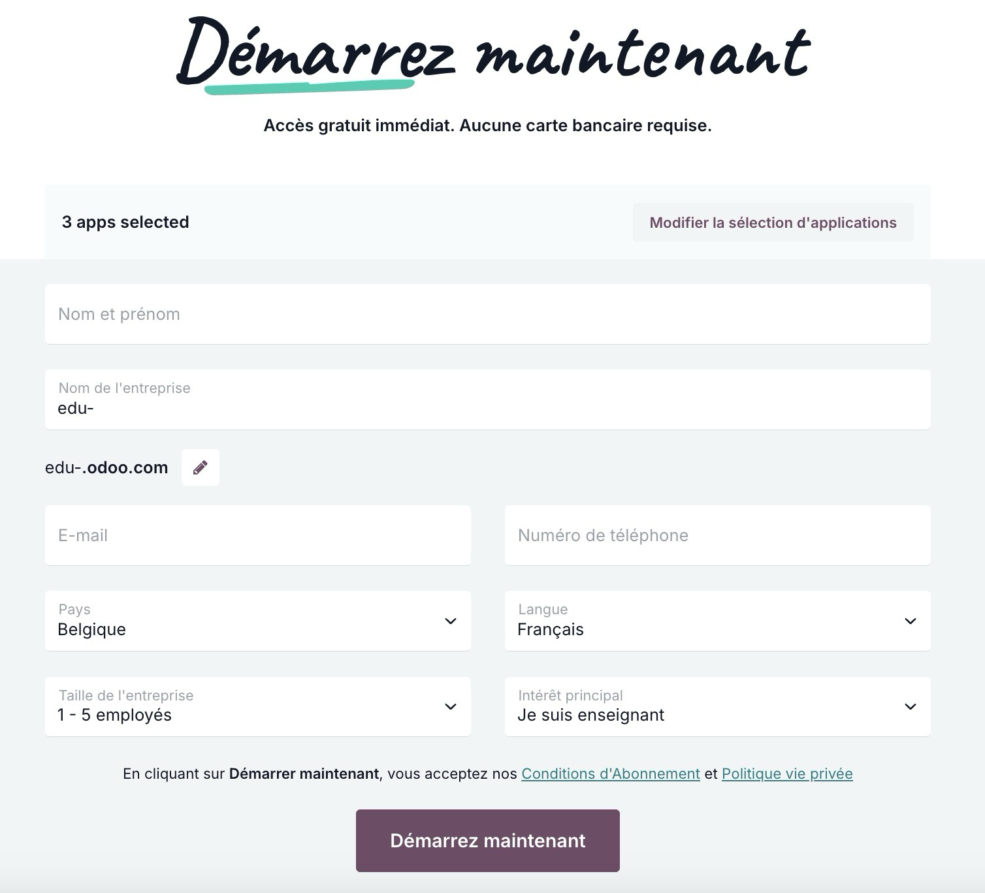


Bases de données éducatives
Accès gratuit à Odoo Enterprise
avec le préfixe “edu-”
Bases de données, utilisateurs & applications illimités
Valable pendant 24 mois
en se connectant min. 1x / 3 mois
odoo.com/education

Slide 7




Nos bestsellers
Scale-Up!
LabOdoo
Bientôt…
Créez votre entreprise sur Odoo
10 études de cas
PDF complet en ligne
4 études de cas imprimées
Un camion
9 départements
1h30 / activité
Àpd 17 ans
Un manuel scolaire
8 chapitres
Création de la BD, Achats & Ventes en B2B, eCommerce, CRM,...

Slide 8




Mais aussi…
Visites d’entreprise
(Louvain-la-Neuve)
Ateliers pour les profs et les élèves
Plateforme de partage
University Course
&
Student Diploma
Base de données démo
Odoo Academy
Playlists
“Education Program” & “Hey Teachers 🎓”

Slide 9

Comment partager une base de données avec des profs
et / ou élèves ?

Slide 10
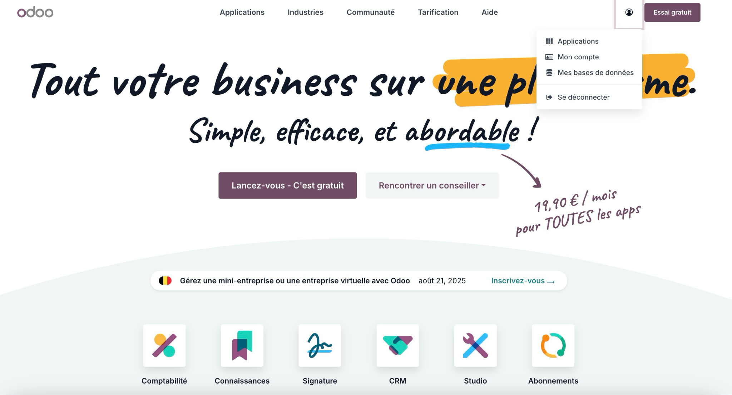
Allez sur odoo.com et cliquez sur “Mes bases de données

Slide 11
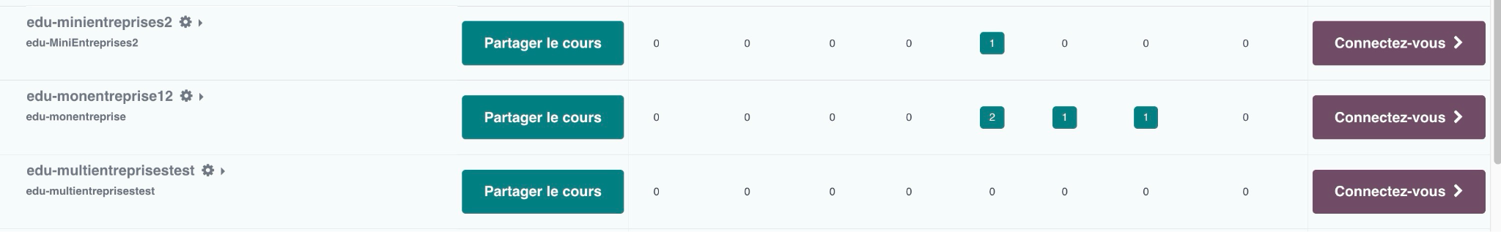

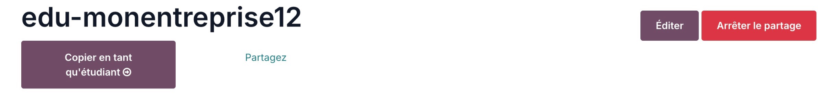

Partagez avec les enseignants
1
3
2

Slide 12
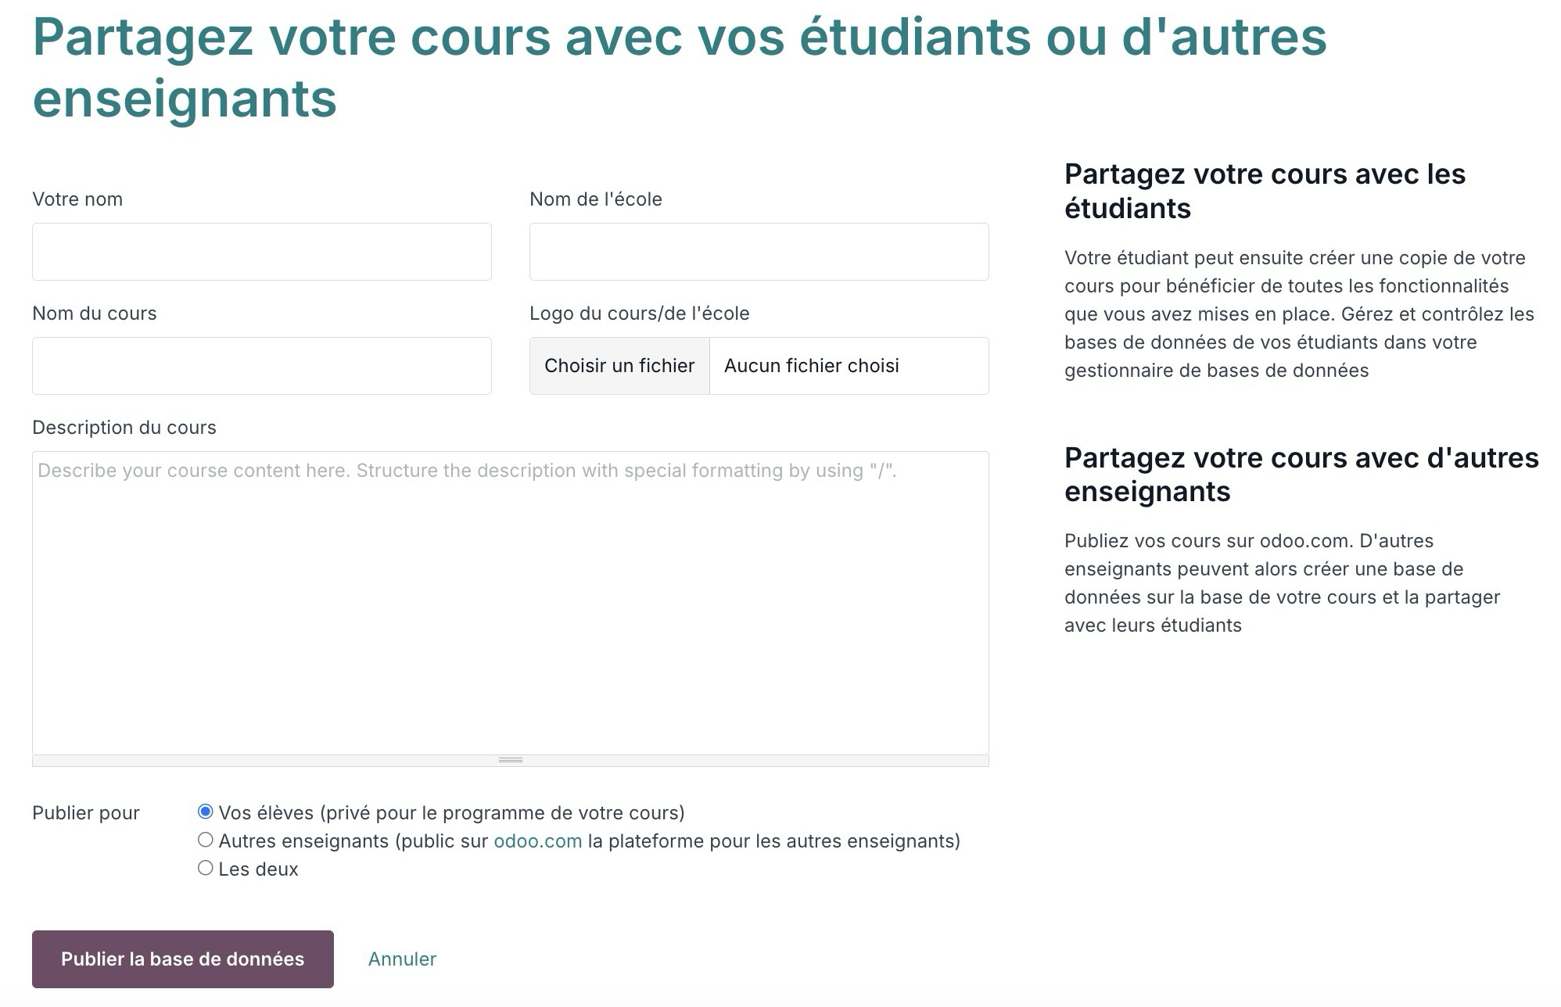
Complétez le formulaire et décidez à qui vous souhaitez partager votre BD

Slide 13

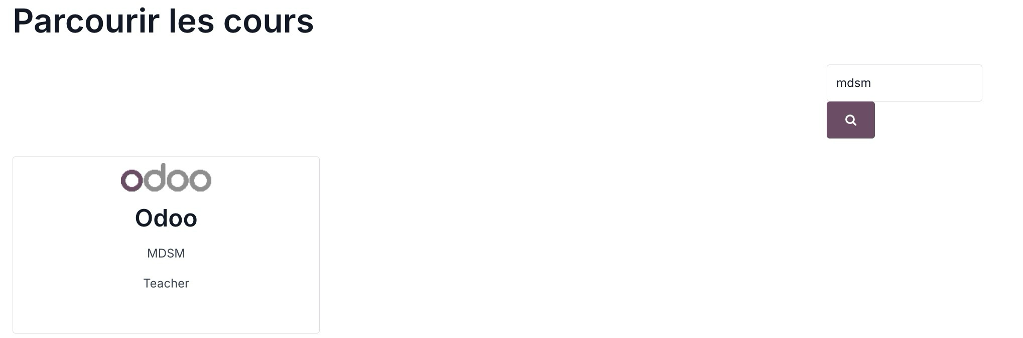


Les autres enseignants retrouveront votre BD sur notre page éducation
3
1
4
2

Slide 14
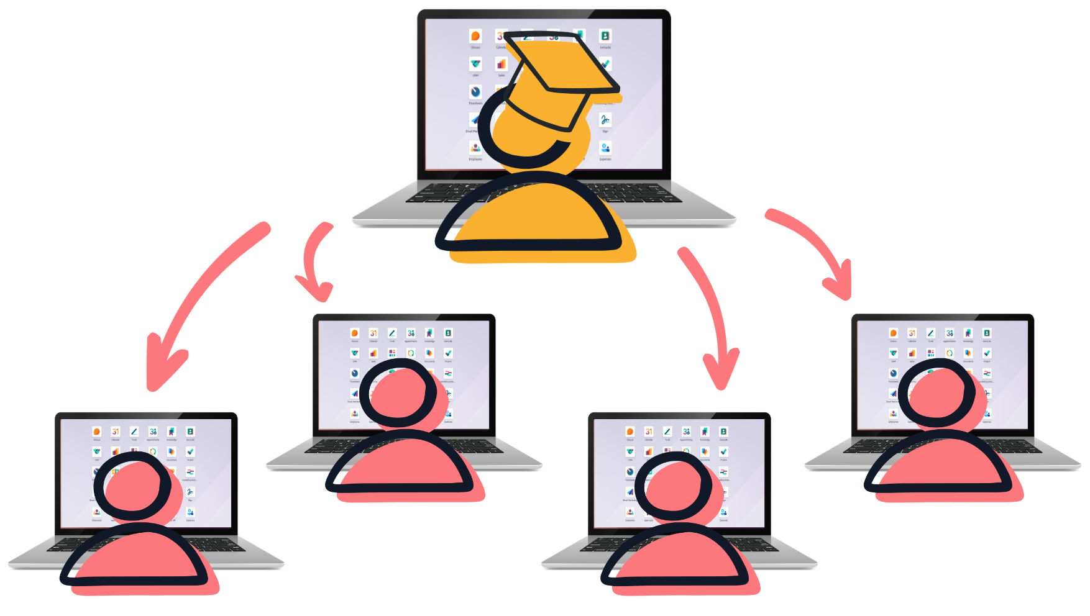
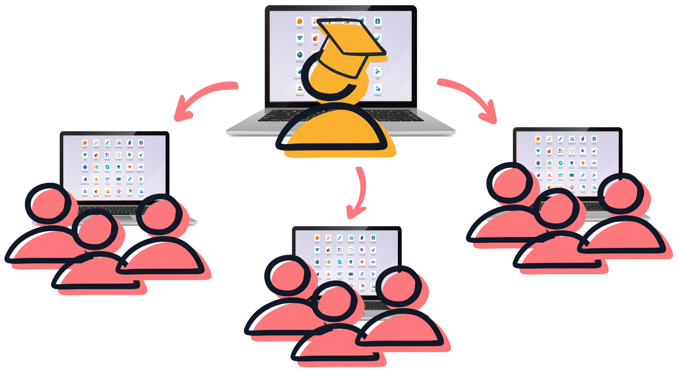
2. Partagez avec vos étudiants
1
2
3
Ajoutez vos étudiants à votre base de données
Partagez votre base à chacun de vos étudiants
→ 1 base de données / étudiant
Partagez votre base à des groupes d’étudiants
→ 1 base de données / groupe

Slide 15
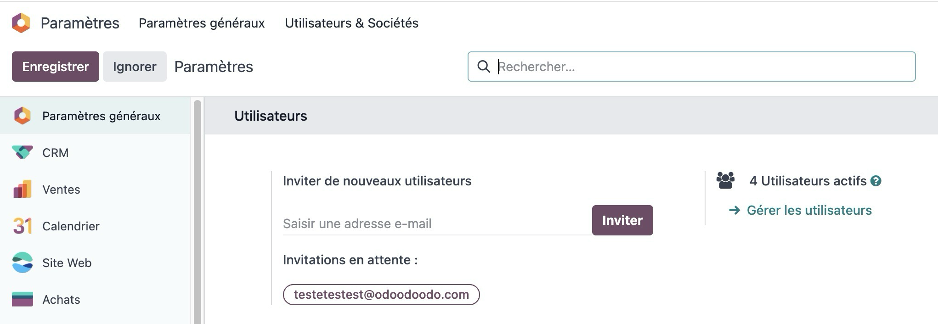
Ajoutez vos étudiants à votre base de données dans les Paramètres
1

Slide 16

Cliquez sur ‘Partager le cours’ et envoyez le lien à vos étudiants
2/3

Slide 17
1 base de données / étudiant → Envoyez le lien à tous les étudiants
1 base de données / groupe → Envoyez le lien à un étudiant par groupe
2
3
Ces étudiants devront inviter les membres de leur équipe via les Paramètres

Slide 18
Vous pouvez désormais suivre le travail de vos étudiants

Slide 19
2
Paiements directs
Notes:
MAL

Slide 20

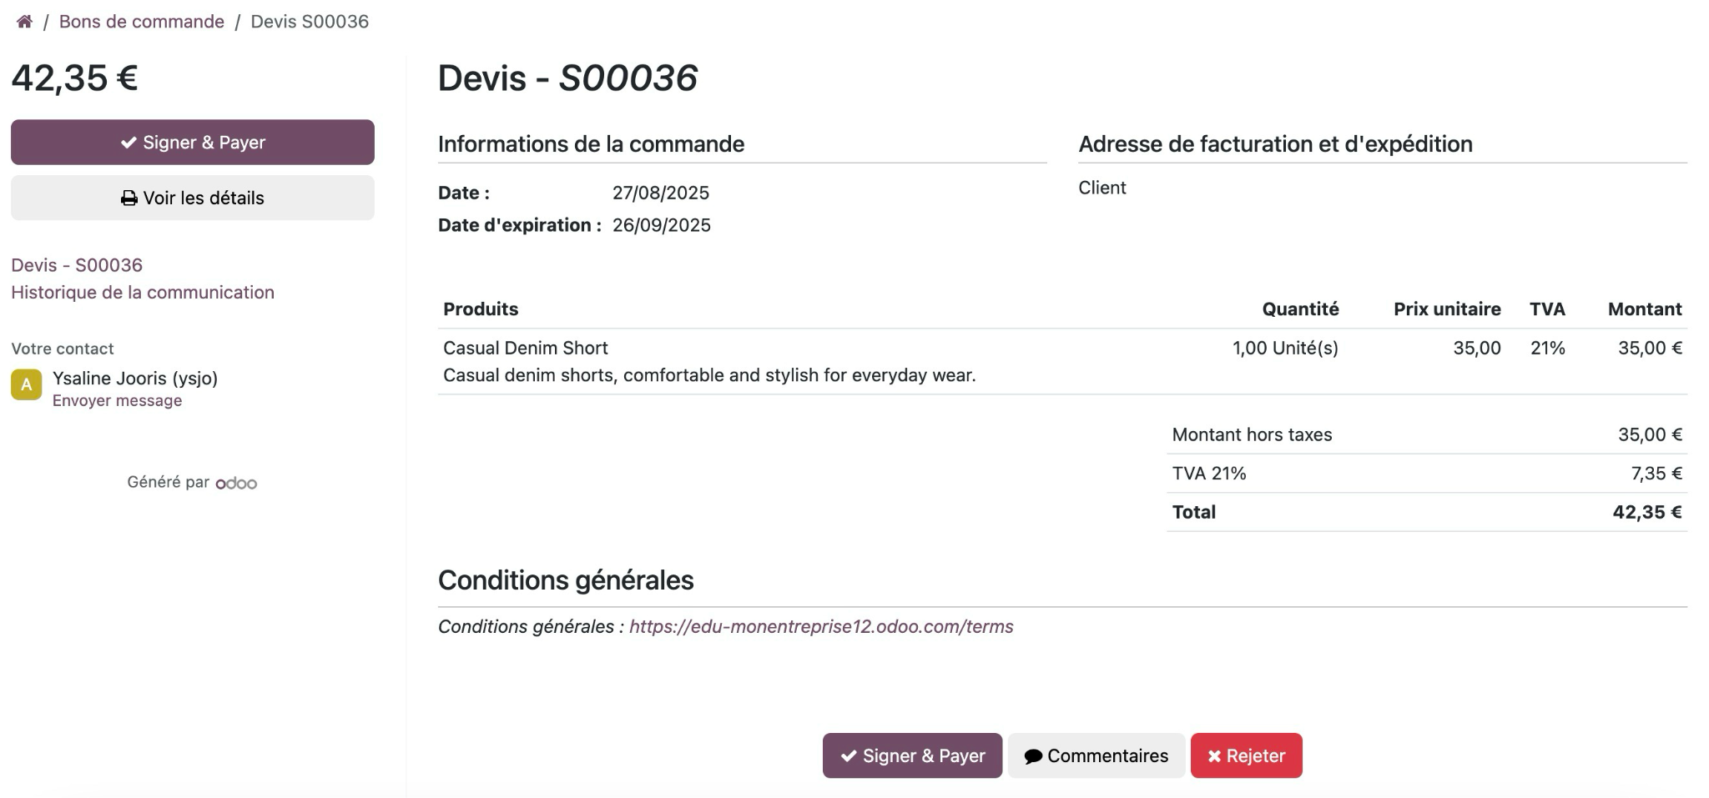
Signez vos devis et payez vos factures

Slide 21
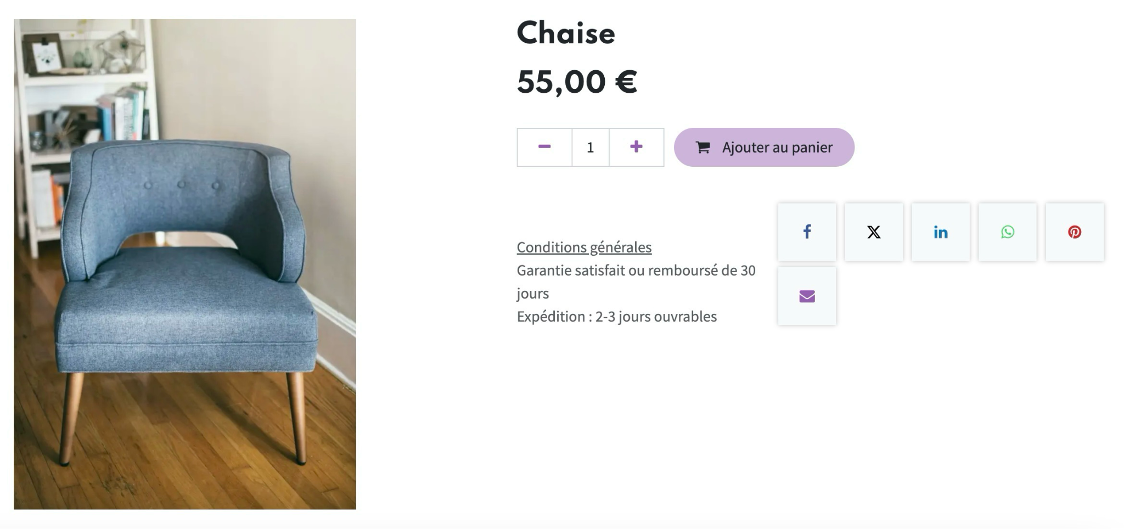
Payez directement sur votre eCommerce
Produits adaptatifs
Vos produits sont aussi uniques que vos clients; laissez-les voir vos différentes facettes en configurant des tailles, des couleurs et des variantes.
Gestion de stock automatisée
La quantité des variantes est mise à jour en temps réel.
Upselling et cross-selling
Augmentez facilement votre chiffre d'affaires et votre taux de fidélisation

Slide 22



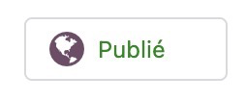
Payez avec la COFEP
1
Activez le mode développeur
2
Importez le module COFEP
3
Activez le virement

Slide 23
3
Peppol
Notes:
Video YT - https://www.youtube.com/watch?v=CMHpLNZzL-A
Quand on l’active, il faut ajouter plein d’infos
Aller dans facture, quand on envoie la facture, on peut envoyer par peppol - en gris dans ex. parce qu’on n’a pas mis les paramètres
obligatoire à partir de janvier 2026 pour B2B; va commencer à être obligatoire dans d’autres pays aussi
YSJO

Slide 24

PEPPOL
Activer Peppol dans les paramètres, enregistrer :
Copier le numéro d'entreprise proposé ( BE 0477.472.701. TVA Odoo)
Cochez la case Mode démo
Dans Comptabilité :
Journaux → Banque : saisir un numéro de compte pour l'entreprise ⟶ Générateur d'IBAN
Contact :
Ajouter le numéro de TVA sur la fiche de contact ⟶ Configurateur de TVA
Ajouter le pays du contact
Onglet Comptabilité :
Envoi de la facture : via PEPPOL
Registre du commerce belge = numéro de TVA sans « BE » devant
Onglet Ventes & Achats :
Ajouter une référence : par exemple 12345

Slide 25



PEPPOL
Pan European Public Procurement Online
Formats standards
Transactions transfrontalières
Envoi sécurisé

Slide 26

L’évolution de la facturation
Saisie manuelle
OCR
e-facturation

Slide 27
Utilisateur A
Utilisateur B
PEPPOL
Point d’accès
Point d’accès
Formats disponibles : BIS Billing 3.0, XRechnung CIUS, NLCIUS,...

Slide 28


Odoo est un Point d’Accès !
GRATUIT pour toute l’Europe

Slide 29
4
Code-barres

Slide 30
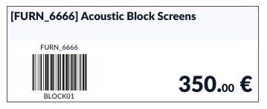
Créez les code-barres pour vos produits et les opérations dans votre stock

Slide 31
Questions ?
Notes:
Video YT - https://www.youtube.com/watch?v=CMHpLNZzL-A

Slide 32

Merci !

Slide 33
Template Guideline
Text Style
Slide Title and Incidental Text
Caveat Bold
Body Paragraphs/captionsc
Inter Medium
Text Colour
Title and Content
#111827
On Coloured Background
#FFFFFF
Colours
Updated on: 23rd Nov 2023

Slide 34















Graphic elements

Slide 35





























Icons
Social Media
Interface

Slide 36
Graphic Elements

Slide 37
Graphic Elements
Currency
e-Commerce
Files
Finance

Slide 38
Graphic Elements
Food
Health
Gender Symbols
Logos
Weather

Slide 39
Graphic Elements
Interface

Slide 40
Graphic Elements
Interface

Slide 41
Graphic Elements
Hand Gestures
Arrows
Emojis

Slide 42
Graphic Elements
Objects
Miscellaneous

